Slide 1
Pelitilanteen palauttaminen tiedostosta
Edeltävät harjoitukset, joissa tuotetusta tiedostosta lähdetään liikkeelle:
Kappaleiden tuottaminen näkymään
WSAD-näppäinten sitominen objektiin
Valmisobjektien tuottaminen pelimoottorin sisällä
Pelinsisäinen tallennustoiminto

Slide 2
Harjoituksen tavoitteena on avata pelin luoma TallennusTiedosto.txt ja palauttaa varastoitu pelinäkymä, jotta pelaaja voi jatkaa tallentamastaan tilanteesta.

Slide 3
Luodaan MenuKeskus -emptylle uusi Keyboard -sensori M ja kytketään siihen uusi Python-kontrolleri.
Luodaan myös uusi Boolean nimeltä Loading toiminnolla
Add Game Property.

Slide 4
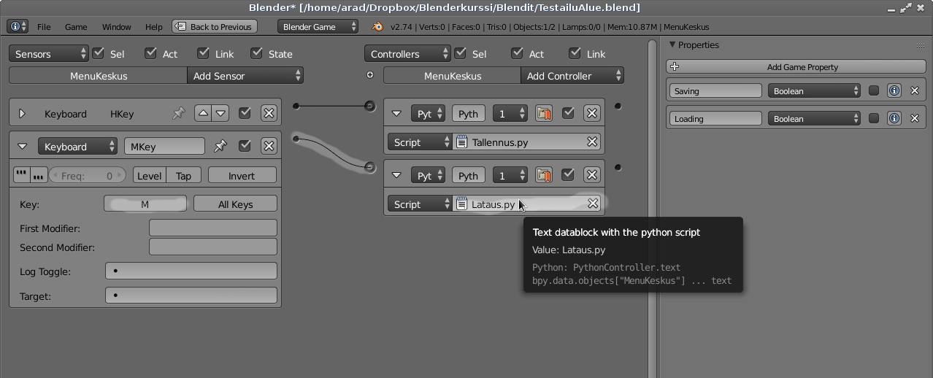
<LatausSensorController>

Slide 5
Pelin aikana on pystyttävä tuottamaan kaikki objektit, joten ne on Blendersyistä :) piilotettava toiselle tasolle (Layer).
Properties -ikkunasta löytyy Object -osio, jonka sisällä on kohta Layers. Muutetaan kaikille kappaleille aktiiviseksi tasoksi taso 2.

Slide 6
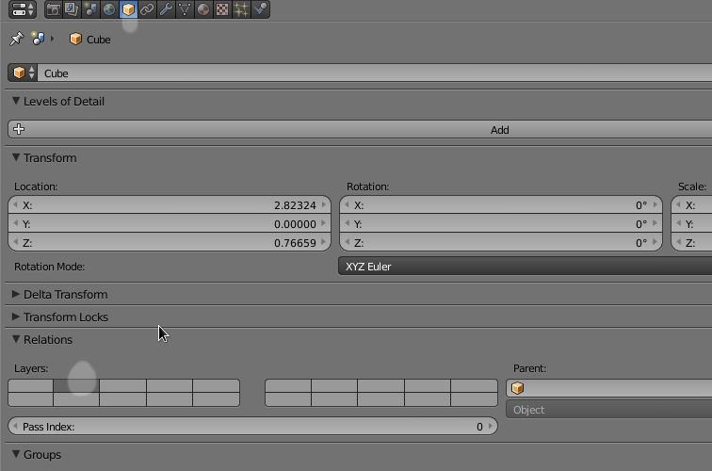
<Layer2Active>

Slide 7
Tuotetaan Text Editorissa uusi skripti,
Aloitus.py
Sen tarkoituksena on luoda aloitusmaailma, kuten edellisissä harjoituksissa, tällä kertaa vain Pythonin avulla. Jos tätä ei tee, BGE:n kappaleiden nimeämiskäytännöt aiheuttavat ongelmia myöhemmin.

Slide 8
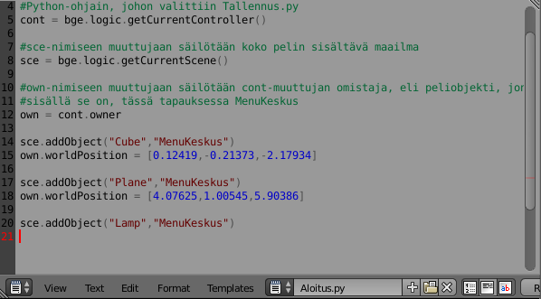
<AloitusPy>

Slide 9
Lisätään MenuKeskus -objektiin uusi Delay -tyypin sensori.
Liitetään sensoriin Python -tyypin Controller, jonka skriptiksi Aloitus.py tulee.

Slide 10
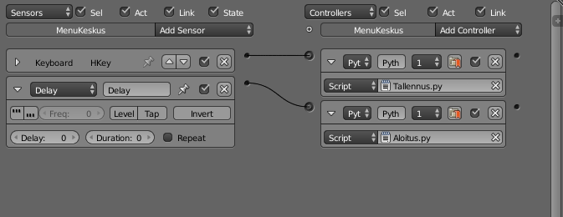
<DelaySensor>

Slide 11
Testaa pelin sisällä, onnistuuko maailman luominen.
Luodaan seuraavaksi Text Editorissa uusi skripti Lataus.py.
Tämän tehtävänä on TallennusTiedosto.txt:tä käyttäen palauttaa tallennettu pelitilanne.

Slide 12
Tekstitiedosto on varsin pitkä, on suositeltavaa kopioida se kurssin kansiosta.
Luetaan skriptin avulla ensin tallennustiedoston sisältö.

Slide 13
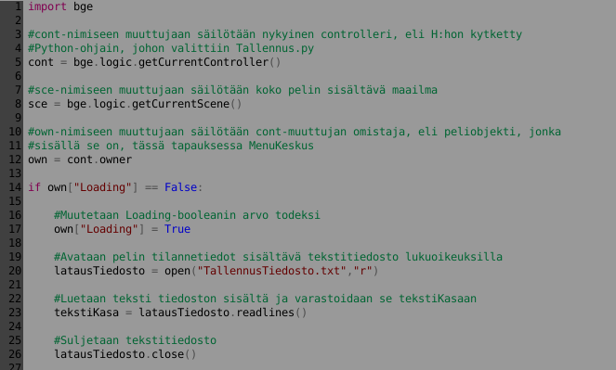
<OpenReadClose1>

Slide 14
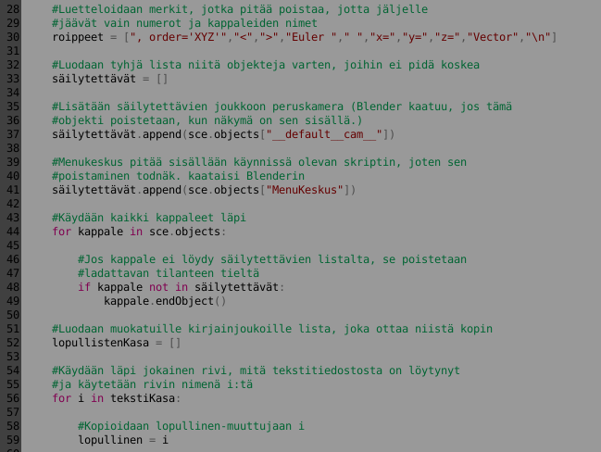
<OpenReadClose2>

Slide 15
Muokataan luettua tekstiä siten, että poistetaan kaikki, mikä ei ole numero tai objektin nimi ja muodostetaan muokatuista kirjainjonoista lista, jota voi edelleen muokata.

Slide 16
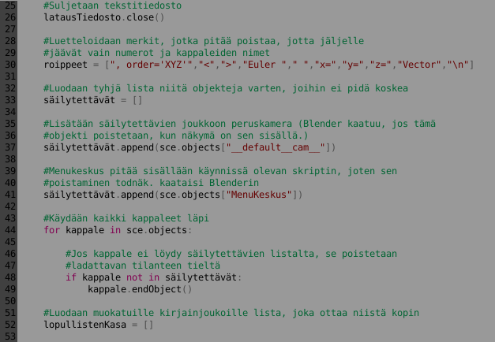
<LuetunTekstinMuokkaus1>

Slide 17
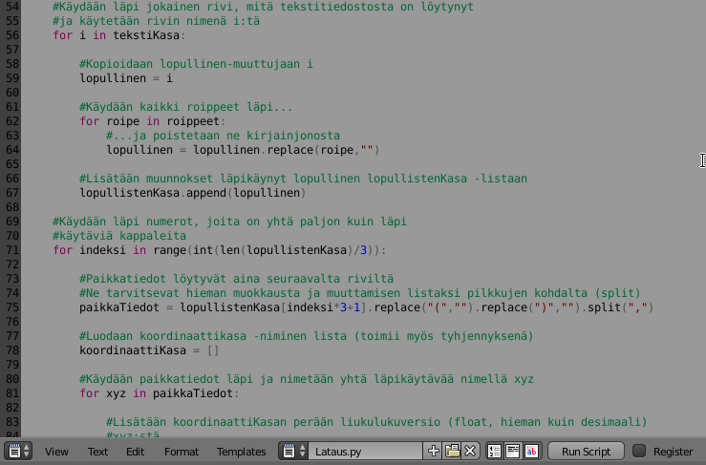
<LuetunTekstinMuokkaus2>

Slide 18
Kirjainjonot muutetaan sopivaan datamuotoon (eli esim. Kirjainjonosta string liukuluvuksi tai “desimaaliluvuksi” float). Tämä tarvitsee vielä pari pientä muokkausta.
Kun muokkaus on valmis, siirtelemme ja kääntelemme MenuKeskus -objektia, jonka kohdalle luomme kappaleet tallennuksesta uudelleen.

Slide 19
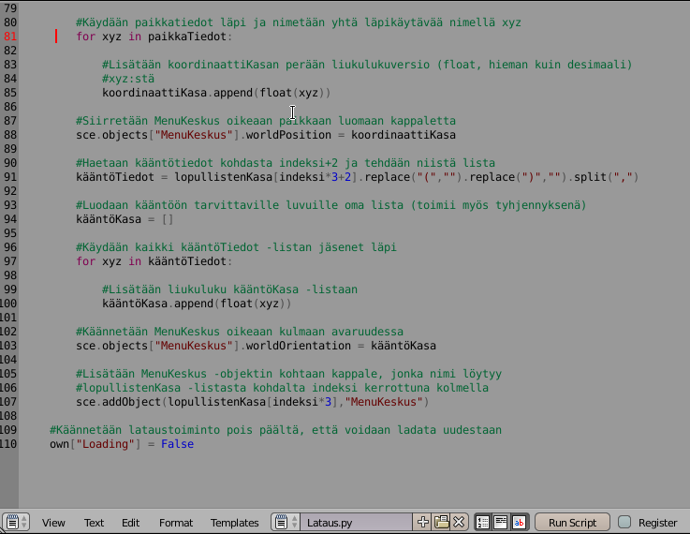
<ObjektienTuottaminenMenuKeskuksella>

Slide 20
Tallennuksen ja lataamisen pitäisi nyt toimia ainakin kerran pelin uudelleenkäynnistystä kohti.
Mikäli kalvoihin on jäänyt virheellistä merkintää, ainakin .blend-tiedostot ovat luennoitsijan koneella toimineet, joten ne voi kopioida tarvittaessa.

Slide 21
Kun haluat lisätä uusia objekteja peliin niin, että tallennusjärjestelmä ei sekoile:
Muista lisätä oikean niminen kappale piilotetulle tasolle (layer 2)
Jos objektin tallentaminen pitää jättää välistä, lisää se Tallennus.py -skriptin listaan välKap.

Slide 22
Seuraava harjoitus:
Kameran sitominen pelaajakappaleeseen

